Slide 1

COMET实验缪子束流监测装置的
读出电子学设计进展
第21届全国核电子学与核探测技术学术年会
中国科学技术大学
University of Science and Technology of China
秦治臻，滕尧，封常青，唐健，徐宇，宁云松
中国科学技术大学 核探测与核电子学国家重点实验室
2023-8-10 湖北恩施
Notes:
各位老师、同学大家下午好！
我是中科大核探测与核电子学国家重点实验室的秦治臻，接下来为大家介绍COMET实验缪子束流监测装置读出电子学设计的相关进展

Slide 2
目录
研究背景
读出电子学研制进展
读出电子学升级
总结与展望
Notes:
我将从研究背景，读出电子学研制和升级以及总结与展望展开介绍

Slide 3
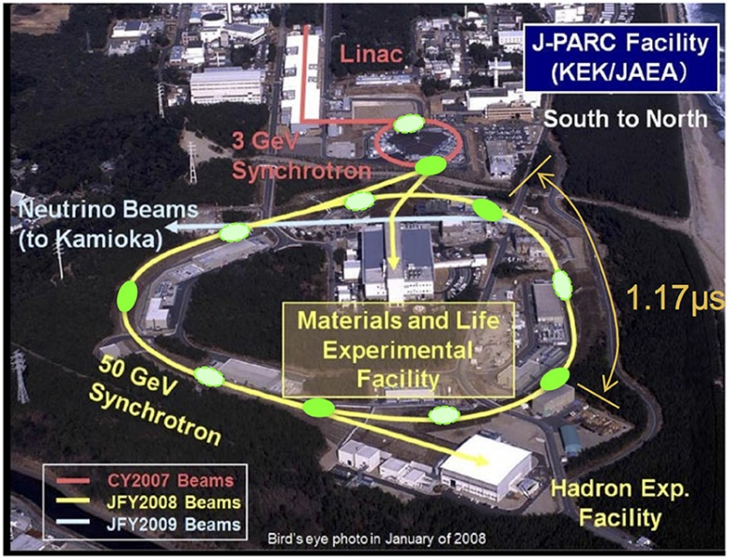
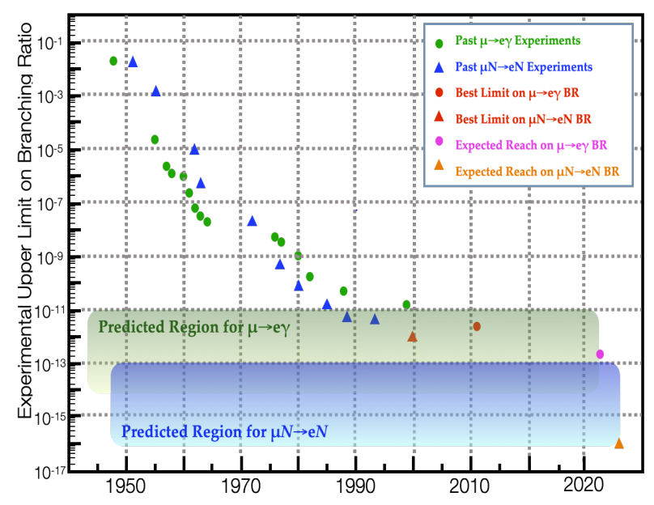
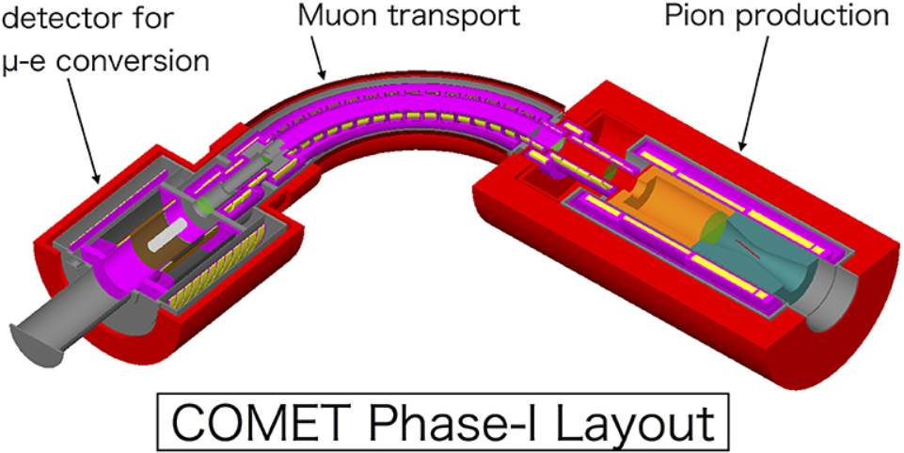
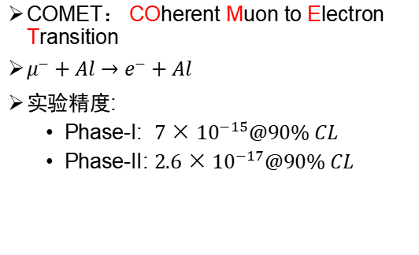
研究背景
COMET： COherent Muon to Electron Transition
$μ^{−}+Al→e^{−}+Al$
实验精度:
  Phase-I: $7×{10}^{−15}@90\% CL$
  Phase-II: $2.6×{10}^{−17}@90\% CL$
Notes:
COMET实验运行在日本的J-PARC上运行，其主要目的是为了通过缪子到电子的相干转换过程来观测带电轻子味破坏，从而探究新物理的存在，预期在COMET实验的PHASE-II阶段可以达到能够观测到带电轻子味破坏的精度

Slide 4
COMET束流监测器
缪子束流监测装置（ Muon Beam Monitor ）：
  监测缪子束流性质
  束流强度信息
  束流时间结构
Notes:
为了达到实验的预期目标，需要对实验中所使用的高强度缪子束流进行标定，从而确定缪子束流的强度时间结构等信息，为此，中山大学提出了研制一套缪子束流监测装置，我在其中主要担任读出电子学系统的研制工作

Slide 5
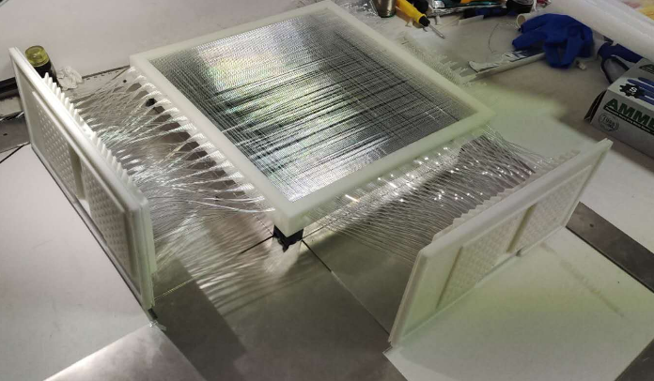
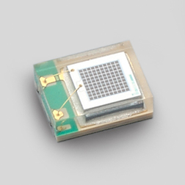
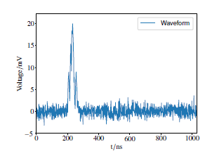
缪子束流监测器设计
指标要求：
  单方向通道数：128
  时间分辨：~1ns
  事例率：~30kHz
Init particles
Total reflection photons
S13360-1350 1.3mm × 1.3mm
SiPM
Notes:
缪子束流监测装置采用塑闪光纤作为探测器，通过在XY方向上交叉摆放塑闪光纤，来确定缪子击中的位置，如右上图中所示，缪子击中塑闪光纤后产生光子，之后经过SiPM增益后输送到前端板进行后续电子学部分的处理，其中单个方向上要求通道数为128路，时间分辨在ns量级，事例率在30kHz左右。

Slide 6
读出电子学设计
SiPM Carrier
MaPMT V2
  通道数：64
  功耗：3.3mW/channel
  单通道事例率：1.77MHz
FEB
TLU
DAQ
Notes:
为了满足对于SiPM输出弱信号处理的需求，选择了高能所研制的MaPMT V2作为前端电子学读出芯片，其内部集成有电荷灵敏前放，CR-RC成形滤波，比较器和单稳态触发器，单个芯片包含64通道，功耗低并且单通道事例率可以达到MHz量级，最终单个方向上的电子学系统架构如右图中所示，主要由SiPM载板，前端板，DAQ和TLU几个部分构成。SiPM载板上放置有128块SiPM，与塑闪光纤相耦合，对输入信号增益之后，信号传输到前端板，前端板上载有两片MaPMT V2芯片，对SiPM输出信号进行相应处理转换为固定宽度的数字脉冲信号传输到前端板的FPGA内部，FPGA对于数字脉冲进行定时打包并发送给DAQ板，DAQ板通过以太网与上位机进行通信实现数据传输和系统控制。TLU板负责发送同步时钟和采样开始信号给各个前端板，从而保证各个前端板时钟同步。

Slide 7
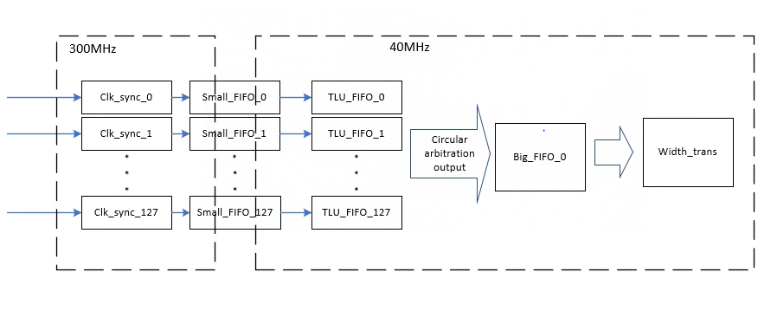

数据定时打包
高速时钟域：定时打包
慢速时钟域：数据汇总+传输
Notes:
如图中所示，在FPGA内部使用300MHz的时钟对输入的数字脉冲信号进行同步，并且将高速时钟下运行的计数器的值和通道号进行打包放入到异步FIFO中进行跨时钟域处理，之后128个FIFO的数据在慢时钟域中通过优先编码的方式进行数据汇总，使得128路数据汇总到同一个FIFO中，接下来经过64转8bit的FIFO后进行8b10b编码发送到DAQ板。

Slide 8
数据传输
数据通过AXIS上传嵌入式系统
AXI-LITE：全局控制和状态监测
DAQ通过千兆以太网和上位机互联
Notes:
DAQ板上载有zynq芯片，其上运行有嵌入式linux系统，FEB上传的数据通过AXI-stream协议传输到嵌入式系统中，进行本地数据处理并且通过以太网上传到上位机，从而完成系统数据的读取。另一方面，通过AXI-LITE协议可以方便地对FPGA内部的控制和状态寄存器进行改写和读取，从而完成对整个电子学系统的控制和状态监测。

Slide 9
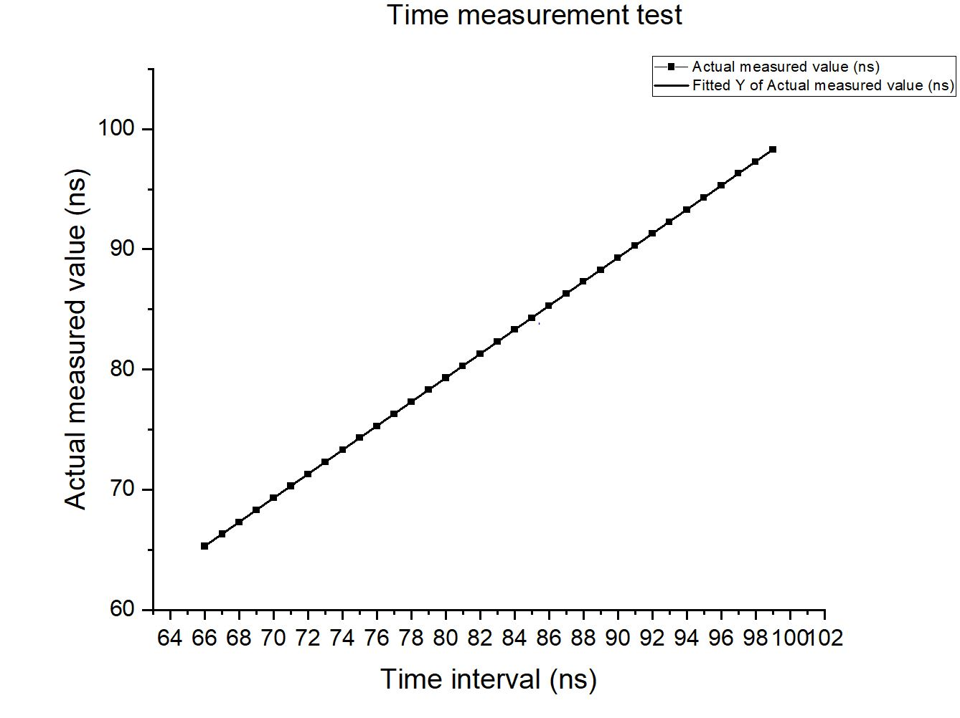
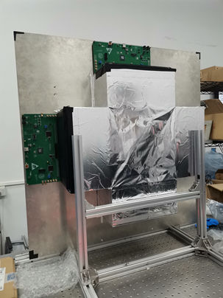
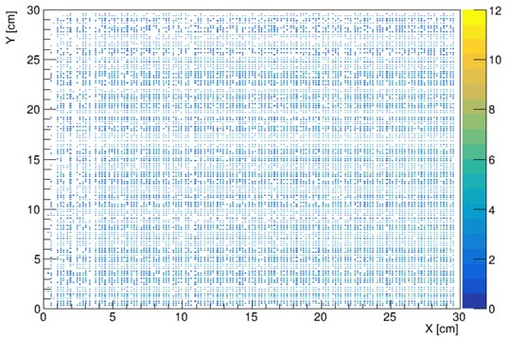
系统调试
FPGA定时性能测试
宇宙线缪子测试（3 hours）
Notes:
系统设计完成后，首先使用信号发生器产生固定时间间隔的脉冲信号进行测试，测试得到系统实际测量时间间隔和所设置间隔之间的线性性质良好，之后与探测器部分联调，对宇宙线缪子进行了测量，通过宇宙线缪子均匀分布的特点，对各通道的阈值进行调整，从而压低噪声，使计数均匀。

Slide 10
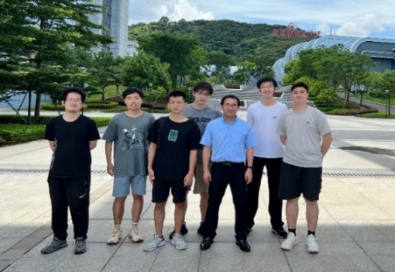
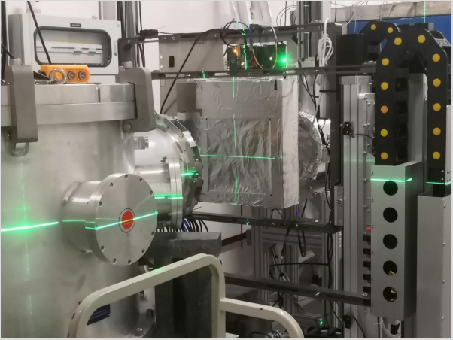
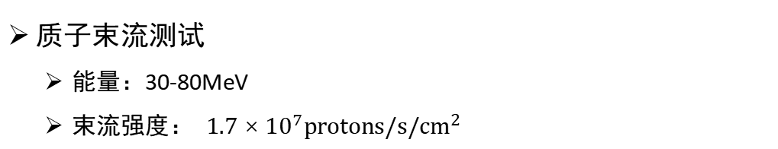
质子束流测试
质子束流测试
  能量：30-80MeV
  束流强度： $1.7×{10}^{7}protons/s/cm^{2}$
Notes:
在完成电子学系统的设计和调试工作后，我们先后在去年七月和今年的一月份在中国散裂中子源进行了质子束流测试，针对质子束流测试中出现的问题进行系统的调整。

Slide 11
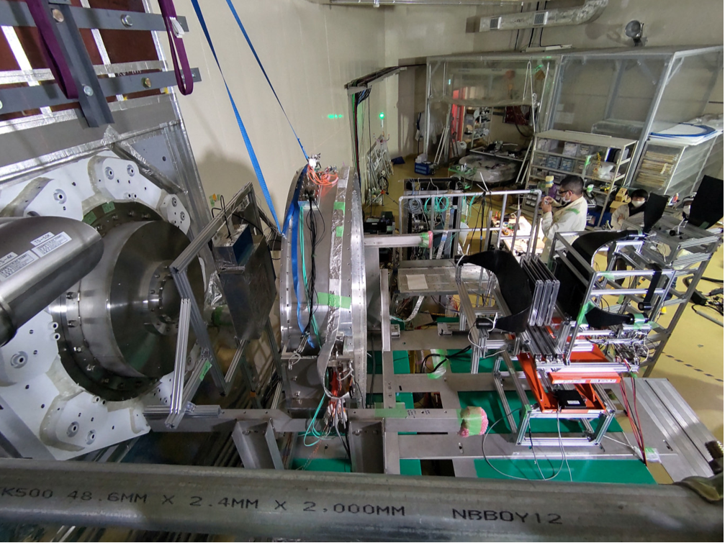
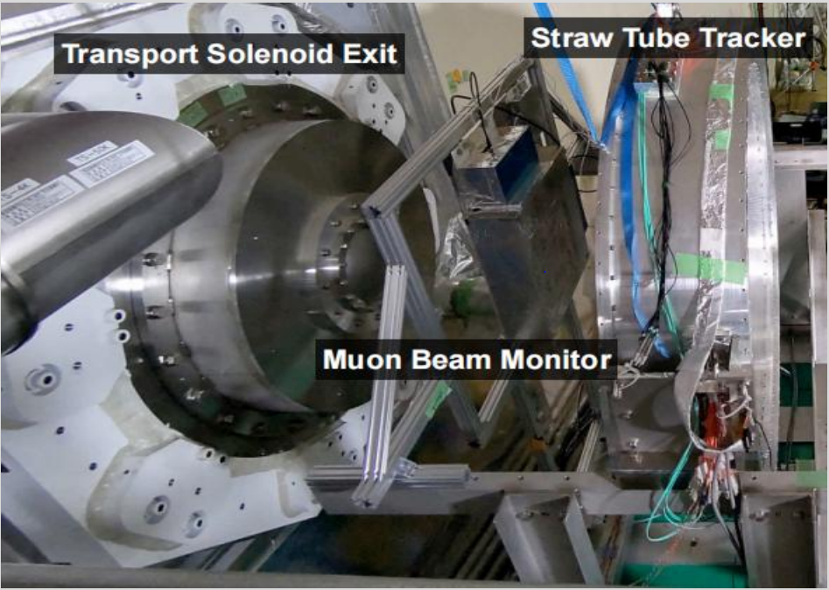
缪子束流测试
缪子束流测试（J-PARC）
  束流时间：2023/3/2 ~ 2023/3/15
Notes:
在整套系统调整完成后，于今年三月份在日本的J-PARC进行了COMET实验phase-α的缪子束流测试，整套装置在实验中稳定运行两周时间，取得了较为理想的测试结果。

Slide 12
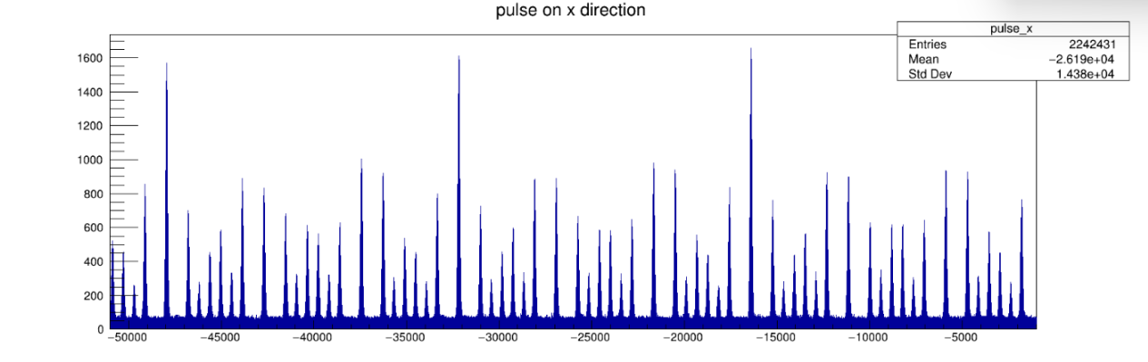
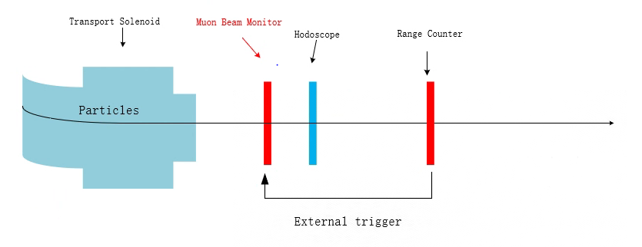
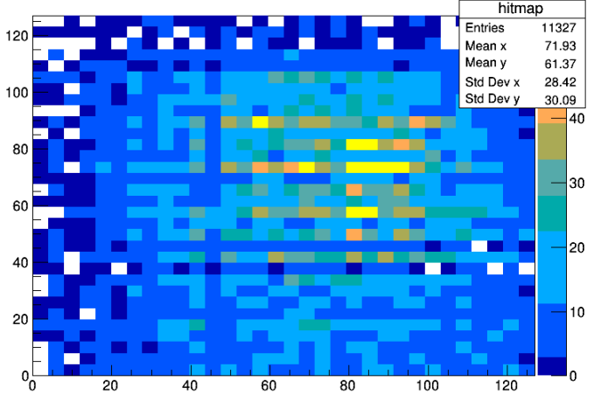
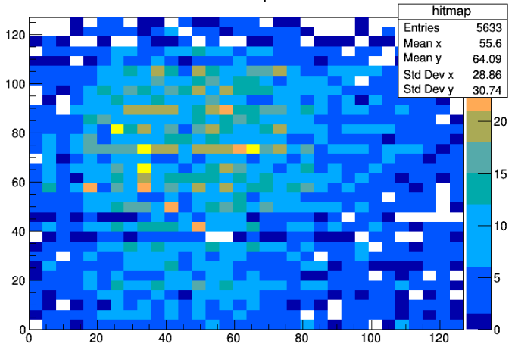
束流测试结果
时间分布
空间分布
Notes:
上方的图是检测得到的缪子束流强度随时间变化的统计，可以从中看到清晰的时间结构和强度分布，目前数据正在由合作组成员进行分析。下方的图片是通过光纤定位的缪子击中位置信息，在实验中，使用range counter探测器作为系统的外部触发，通过截取range counter探测器触发时间窗内的数据可以看到清晰的range counter探测器的轮廓，以及range counter探测器移动前后位置发生的变化。

Slide 13
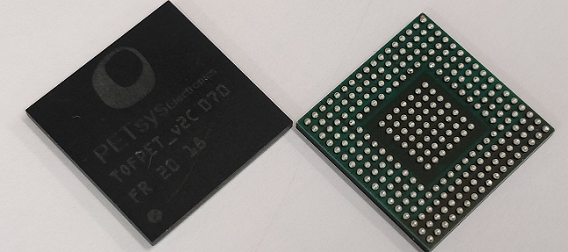
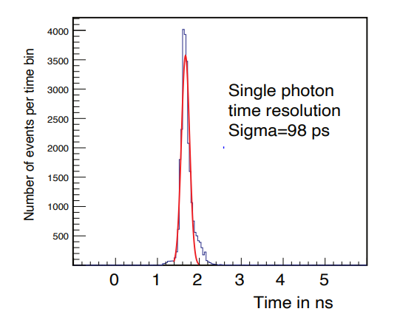
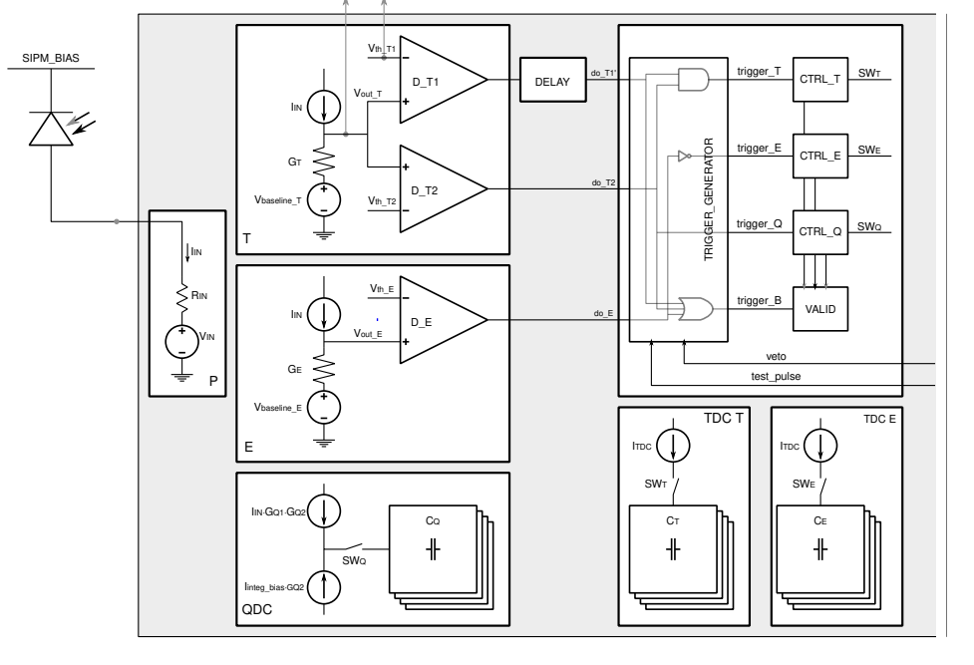
电子学系统升级
PETSYS TOFPET 2C
  通道数：64
  动态范围：1500 pC
  最大数据速率：3.2Gb/s
  单通道最大事例率：500kHz
  单通道功耗：5~8.2mW
https://www.petsyselectronics.com/web/website/docs/products/product1/TOFPETv2%20characterization%20paper.pdf
Notes:
针对实验需求和测试中遇到的问题，目前我们正在进行读出电子学系统的升级，为了能够获取信号幅度信息以及更加精确的定时信息，决定使用PETSYS TOFPET 2C ASIC作为下一个版本的前端读出芯片，该芯片包含64通道，单通道最大事例率可达500k，并且支持能量时间测量和双时间边沿测量两种模式，可以为缪子束流监测提供充足的信息进行分析。

Slide 14
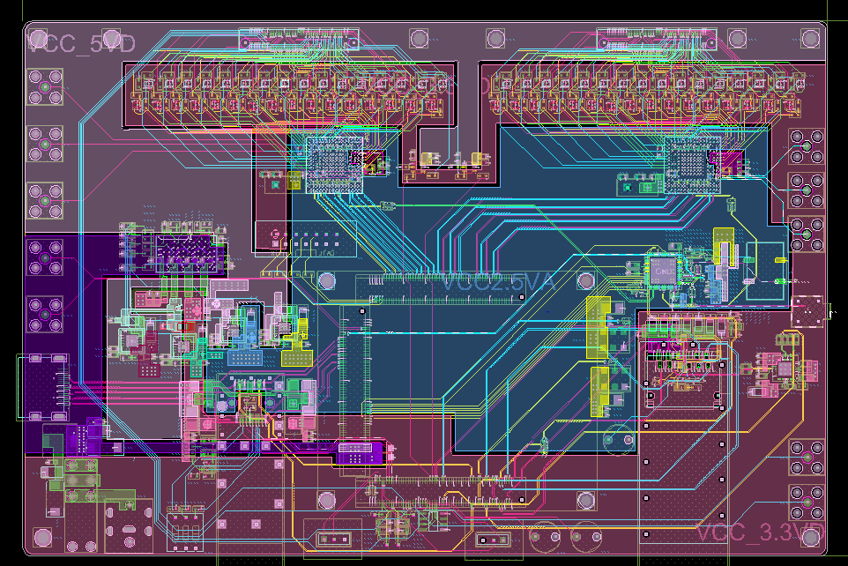
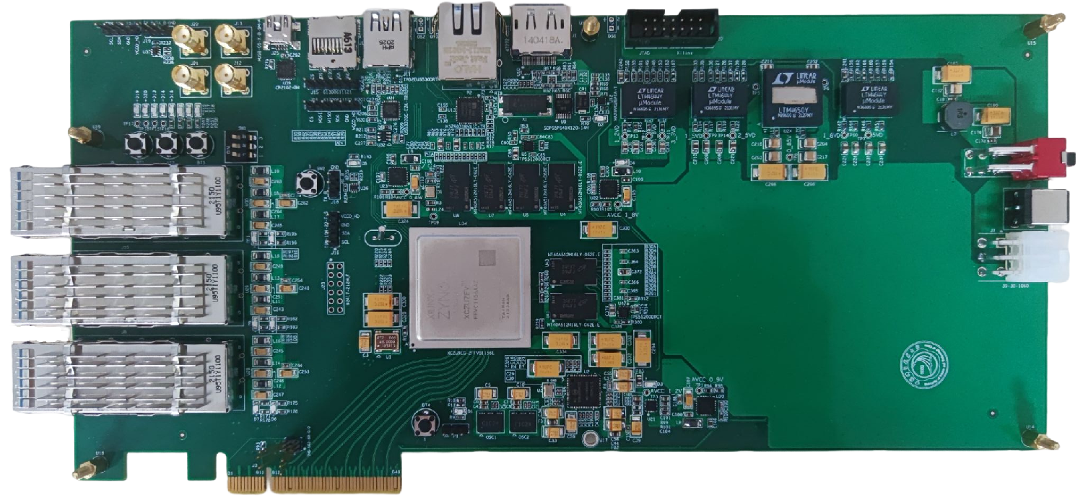
电子学系统升级
FEB（前端板）
  ASIC数据收集打包，上传
  时钟和ASIC控制
DAQ（数据获取板）
  FEB数据汇总
  与上位机交互进行系统控制和数据上传
SiPM signals
4X6.4Gb/s
Notes:
为了应对电子学系统升级后数据的大幅增加以及提高电子学系统的可扩展性，提出了如图中所示新的电子学系统架构，将使用四块前端板对SiPM信号进行收集，每个前端板上有128通道，分别放置在探测器的上下左右四个方向上，数据通过光纤传输到DAQ进行汇总，DAQ通过光纤下行通路发送控制和触发信息，上位机和DAQ板之间通过PCIe3.0通信，从而保证数据上传的带宽达到系统要求。

Slide 15
总结与展望
总结
  本课题实现了一套塑闪光纤+SiPM对缪子束流进行监测读出的电子学系统
    通过MaPMT V2芯片实现了缪子束流的位置和时间测量
    完成了系统升级DAQ板卡和FEB的设计工作
展望
  使用新的电子学架构提升系统性能指标
  针对大数据通量研究数据的在线处理压缩算法
Notes:
最后，本课题实现了一套塑闪光纤加SiPM对缪子束流位置时间信息进行监测的读出电子学系统，时间分辨在ns量级，单板128通道并且各通道阈值可调，最高可以处理700kHz的事例率
之后将使用PETSYS芯片对缪子束流能量和时间信息进行更加精确的测量，同时通过光纤和PCIe提升系统数据带宽，并且针对大数据通量研究数据的在线压缩处理算法。

Slide 16
谢谢
Notes:
以上就是COMET实验缪子束流监测装置读出电子学系统的介绍，谢谢大家

